Slide 1

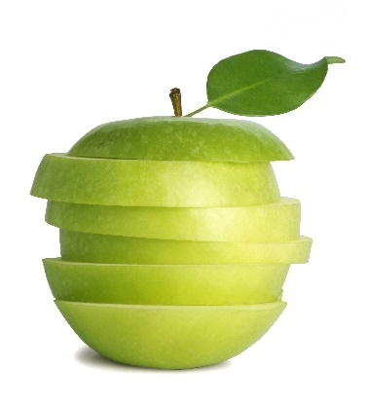
主要信息和图片
《中国居民膳食指南（2016）》
核心推荐二 ：吃动平衡，健康体重
CNS秘书处提供
特别提示： 这并非完整课件，仅为本节的部分关键数据表， 方便教育者工作中使用

Slide 2


关键推荐
各年龄段人群都应天天运动、保持健康体重。
1
食不过量，控制总能量摄入，保持能量平衡。
2
坚持日常身体活动, 每周至少进行5天中等强度身体活动，
累计150分钟以上; 主动身体活动最好每天6000步。
3
减少久坐时间，每小时起来动一动
4

Slide 3
关键事实 运动有利于全身健康，维持健康体重取决于机体的能量平衡。 体重是客观评价人体营养和健康状况指标之一; 体重过低和过高都可能导致疾病发生风险增加，缩短寿命。 超重肥胖是慢性病的独立危险因素。 增加有规律的身体活动可以降低全因死亡风险；久坐不动会增加全因死亡率风险，是独立危险因素。 增加身体活动可以降低心血管疾病、2型糖尿病和结肠癌的发病风险。 低体重和肥胖增加老年死亡危险。

Slide 4
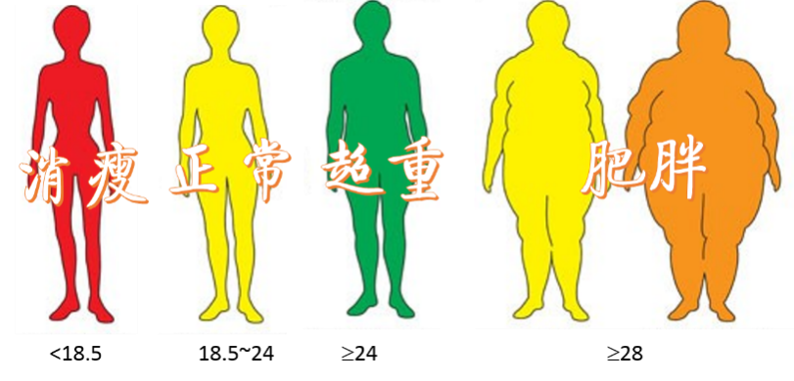
如何判断体重
成人体重判定
分 类 BMI(kg/m²)
肥 胖 BMI≥28.0
超 重 24.0≤BMI<28.0
体重正常 18.5≤BMI<24.0
体重过低 BMI<18.5
双击添加标题文字
来源：WS/T 428-2013 成人体重判定

Slide 5
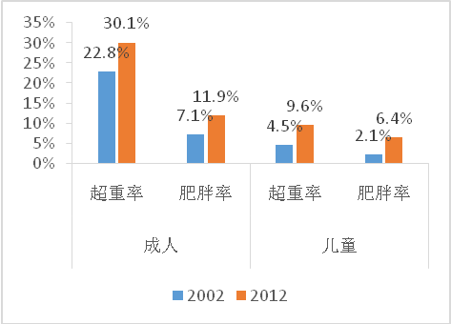

中国居民超重和肥胖变化趋势（2002-2012）
资料来源：2002、2012中国居民营养与健康状况调查

Slide 6
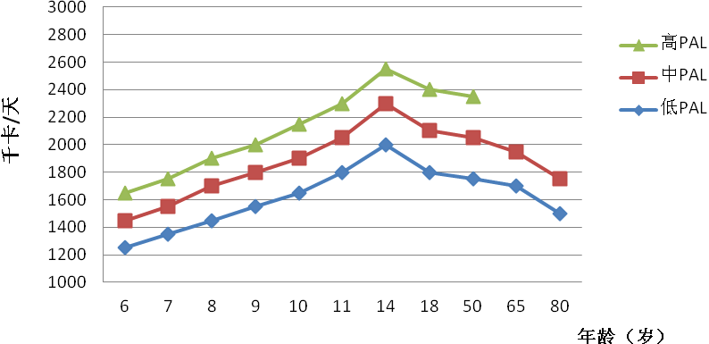
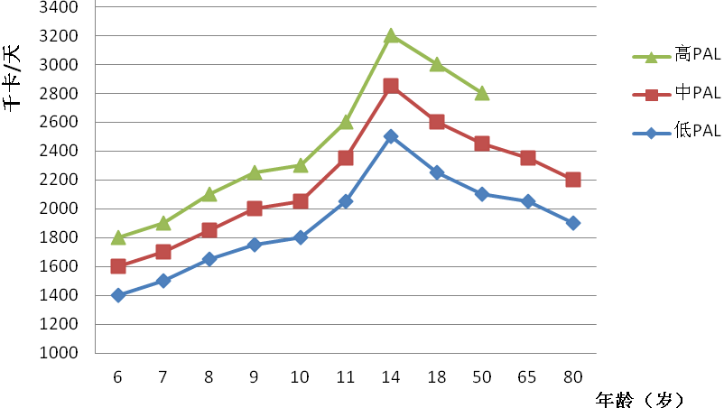
中国居民不同体力活动能量需要量（6岁以上人群）
中国女性能量需要量图
中国男性能量需要量图
数据来源：中国居民膳食营养素参考摄入量（DRIs）2013版）

Slide 7
运动强度的判断
运动强度指运动对人体生理刺激的程度，可以用最大吸氧量VO₂max、代谢当量（MET）、心率和自觉疲劳/用力程度（RPE）表示。通常情况下使用最大心率的百分数和自觉疲劳/用力程度来表示。
运动强度 | 相当于最大心率百分数（%） | 自觉疲劳程度（RPE） | 代谢当量 （MET） | 相当于最大吸氧量 （vo₂max,%）
低强度 | 40～60 | 较轻 | ＜3 | <40
中强度 | 60～70 | 稍累 | 3～6 | 40～60
高强度 | 71～85 | 累 | 7～9 | 60～75
极高强度 | >85 | 很累 | 10～11 | ＞75
双击添加标题文字
注：最大心率=220-年龄。MET：代谢当量1MET=3.5mlO₂/kg.bw/min=1kcal/kg.bw/min.
*引自《运动营养学》

Slide 8
主动身体活动最好每天6000步
中等强度的下限为中速（4 km/h）步行, 6000步约40分钟-60分钟。
以下活动相当于1000步
双击添加标题文字

Slide 9
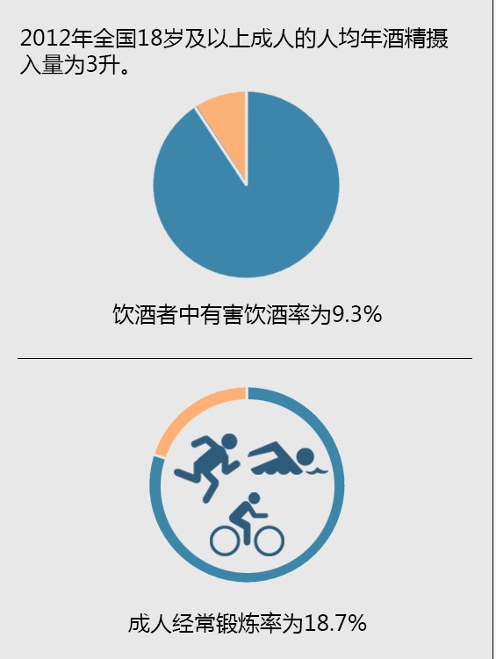
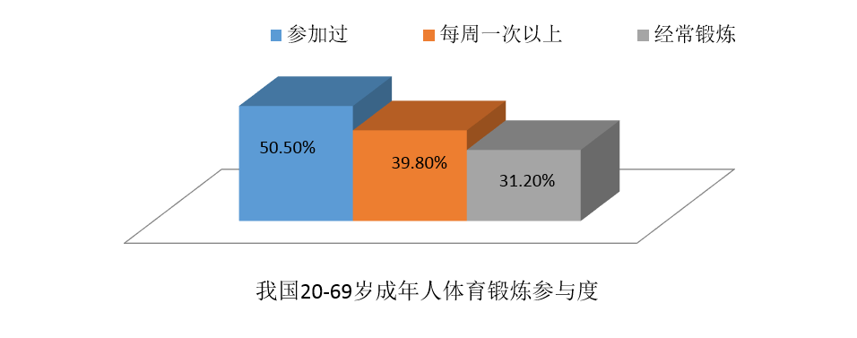
我国成人体育锻炼情况
影响身体活动的因素
久坐不动
出行方式
外部因素：
交通密集
空气污染
城市规划
左下图：
2012中国居民营养与健康状况调查
右上图：2014国家体育总局10省（市、区调查）

Slide 10
运动对健康的益处
增进心肺功能。
降低血脂、血压和血糖水平
提高代谢率，增加胰岛素的敏感性，改善内分泌系统的调节。
提高骨密度、预防骨质疏松症。
保持或增加瘦体重，减少体内脂肪蓄积，控制体重。
调节心理平衡，减轻压力，缓解焦虑、改善睡眠。
改善脑功能，延缓老年认知功能下降也有帮助。
肌肉力量的训练则对骨骼、关节和肌肉的强壮作用更大，有助于延缓身体运动功能的衰退。
降低肥胖、心血管疾病、2型糖尿病等慢性病的风险

Slide 11
如何做到食不过量
定时定量进餐 以避免过度饥饿而引起的饱食中枢反应迟钝，进食过量。避免进食过快，无意中过量进食。
分餐制 提倡分餐制，根据个人的生理条件和身体活动量，进行标准化配餐，记录自己的食物份和量。
每顿少吃一两口 如果能坚持每顿少吃一两口，对预防能量摄入过多进而引起的超重和肥胖有重要作用。对于容易发胖的人，强调适当限制进食量，最好在感觉还欠几口的时候就放下筷子。
减少高能量食品的摄入 学会看食品标签上的“营养成分表”，了解食品的能量值，少选择高脂肪、高糖含量的高能量食品。
减少在外就餐 在外就餐或聚餐

Slide 12
让身体活动成为一种习惯
任何使身体动起来，令呼吸变快、心跳加速的活动都属于身体活动
设立目标，培养兴趣，持之以恒
寻找任何可能的机会： 利用上下班时间，增加走路、骑自行车、登楼梯的机会。
增加户外活动，将生活、娱乐、工作与运动锻炼相结合
充分利用休闲 多进行散步、遛狗、逛街、打球、踢毽等活动。
集体活动增加兴趣 不放弃单位和朋友组织的游玩和劳动类活动

Slide 13



特别提示： 这里并非完整课件，仅为本节的部分关键数据表方便教育者工作中使用
拷贝请标明出处--《中国居民膳食指南》
谢谢
更多信息请关注：
1、《中国居民膳食指南》网站--- http://dg.cnsoc.org/
2、微信公众平台：中国营养界 中国好营养
谢谢观赏
单击添加您的公司信息
（联系方式及落款）
（科学）
（科普）

